Slide 1
中鋼公司徵才簡介
中鋼公司人力資源處

Slide 2
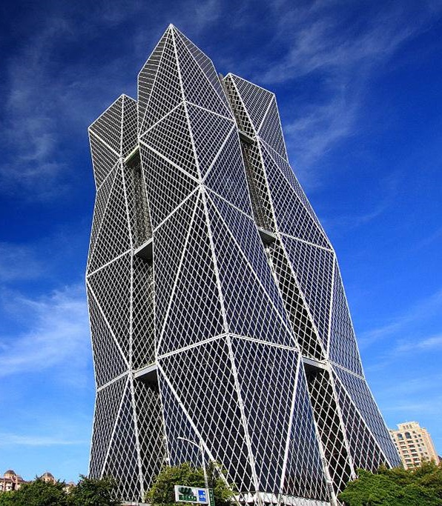
目錄
1
中鋼簡介
2
招募資格條件
3
待遇及福利

Slide 3
01 中鋼簡介

Slide 4
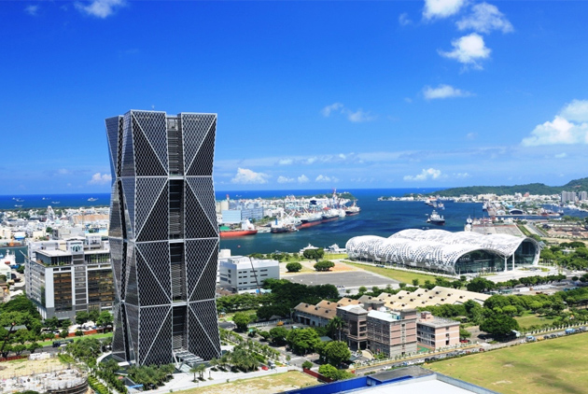
國內最大鋼鐵公司
成立於民國60年12月
資本額：1,577.3億
位置：廠區位於高雄市小港區
總部大樓位於高雄市前鎮區
員工人數：約9,700人
民國111年自結合併稅前淨利232.5億元。

Slide 5
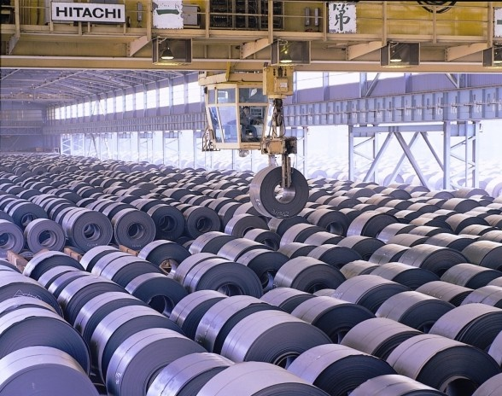
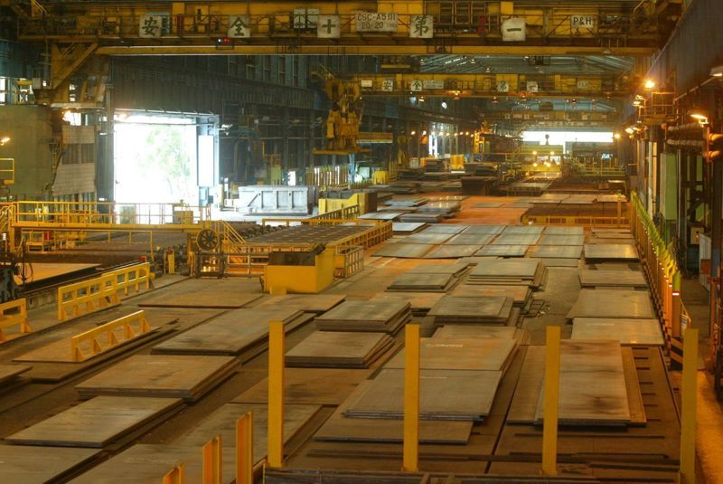
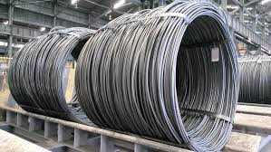
鋼捲
主要產品為鋼板、條鋼、線材、熱軋、冷軋、電鍍鋅鋼捲、電磁鋼捲及熱浸鍍鋅鋼捲等鋼品。
產品約65%內銷，35%外銷，國內市占率逾50%，為目前國內最大鋼鐵公司；外銷主要對象為中國大陸、日本、東南亞。
鋼板
線材

Slide 6
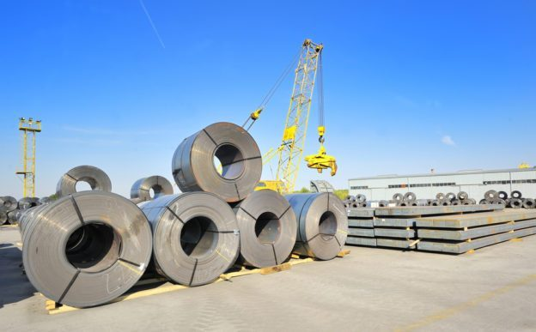
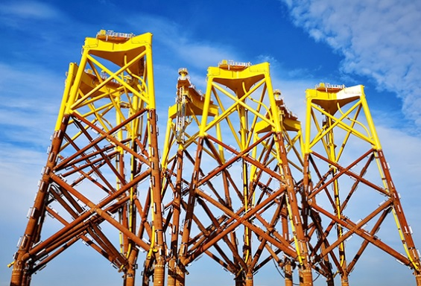
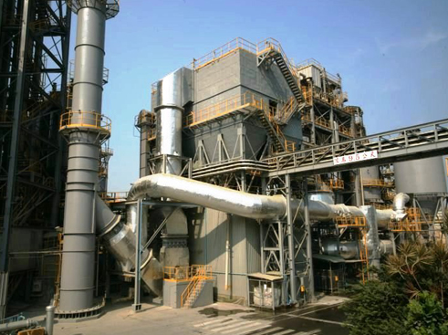
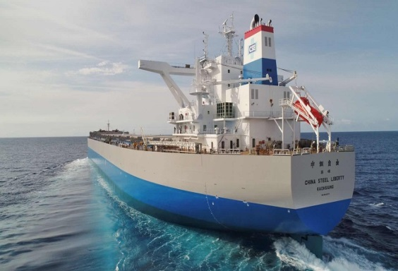
集團版圖：五大事業群
1
2
3
4
5
鋼鐵事業
工程事業
工程材料
物流投資
綠能事業
中鋼公司
中鴻鋼鐵
中龍鋼鐵
中鋼馬來西亞
中鋼日鐵越南
中鋼印度
中鋼結構
中宇環保
中鋼機械
中冠資訊
中鋼碳素化學
中聯資源
中鋼鋁業
高科磁技
常州中鋼精密鍛材
中鋼運通
中貿國際
中盈投資開發中鋼保全
中欣開發
興達海基
中鋼光能
中能發電
高雄捷運

Slide 7
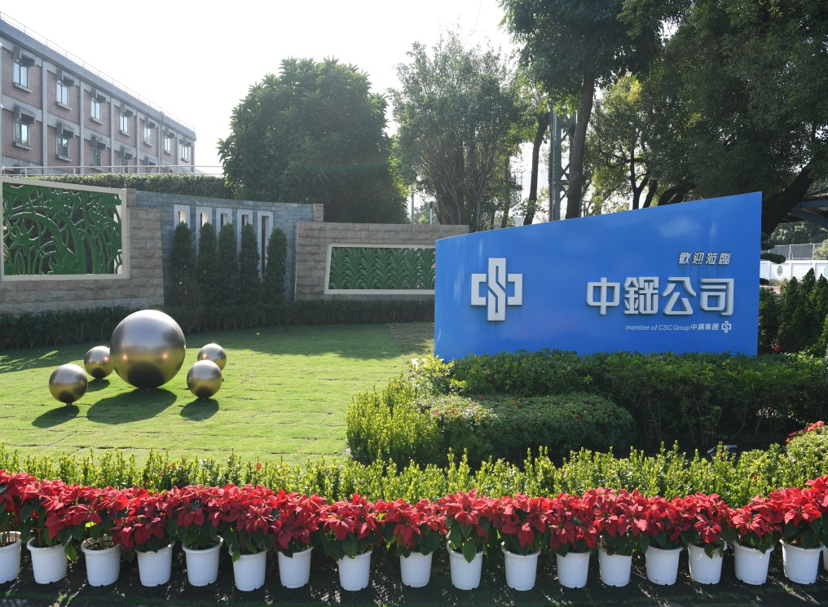
中鋼精神
團隊
企業
願景：
「智慧創新、綠能減碳、價值
共創，成為永續成長的卓越
企業。」
踏實
求新

Slide 8
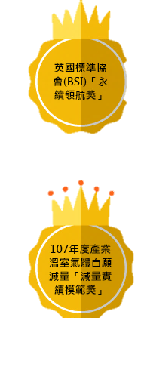
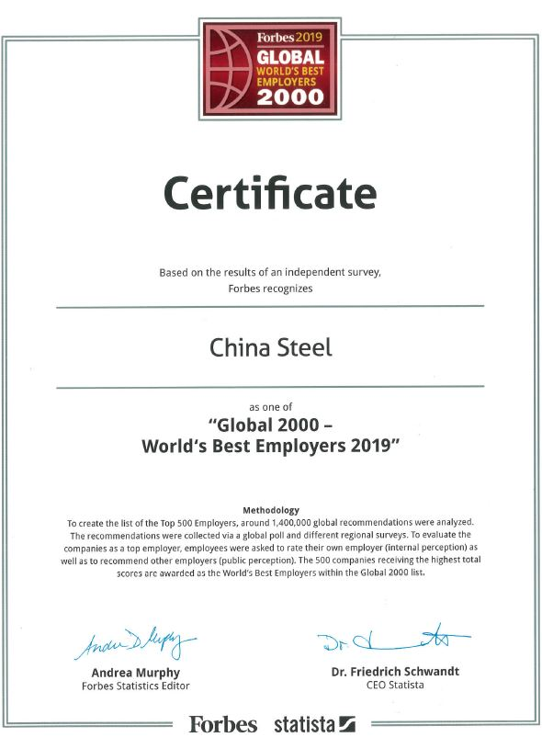
獲得獎項
富比世2019年全球最佳雇主獎

Slide 9
02 招募資格條件

Slide 10
資格條件
下列科系學生（不含在職生與進修部）。
土木工程系 (含五專及日四技)
營建工程系 (含日四技)
備註：面試審查資格時須繳驗畢業證書正本或應屆畢業學校出具之應屆畢業保證書，凡未繳交或資格不符者，取消其參加面試資格。
2. 具原住民身份或前述科系學業總成績排名前50%。

Slide 11
03 待遇及福利

Slide 12
福利待遇(1)
基本薪給：NT$30,000元/月起，試用期滿合格者有調薪機會。
人員於進入公司後表現優秀者前7年，每年皆有調薪機會，調薪幅度與績效表現高度相關，調幅約為1%～8%之間。
視市場薪資動態及經營狀況決定辦理年度調薪與否，近10年每年平均調幅約2.4%。

Slide 13
福利待遇(2)
每月依營運獲利情況核發產銷盈餘獎金。
每年依營運獲利情況及員工績效表現核發獎金及員工酬勞。
每年16,000元彈性福利金、6,000元旅遊補助、5,500元四節代金、1,000元生日禮金。

Slide 14
✽相關資料可參閱：公開資訊觀測站https://mops.twse.com.tw/mops/web/t100sb15

Slide 15
1
職工福利社
2
三個餐廳
3
736間單身宿舍
福利設施
4
健身館
(含游泳池、健身房、桌/撞球室等)
5
閱覽室

Slide 16
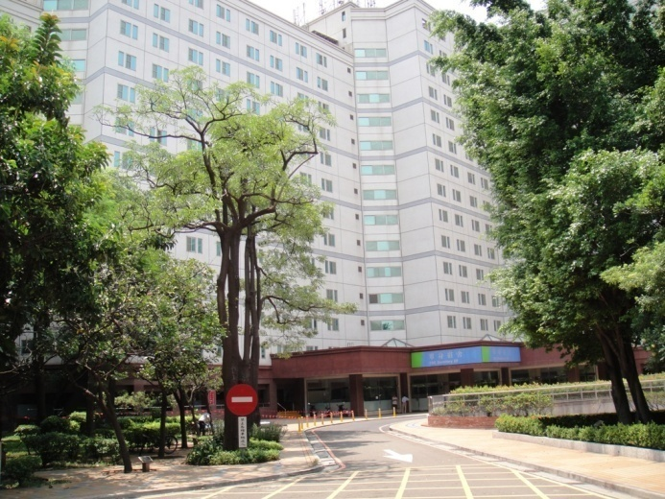
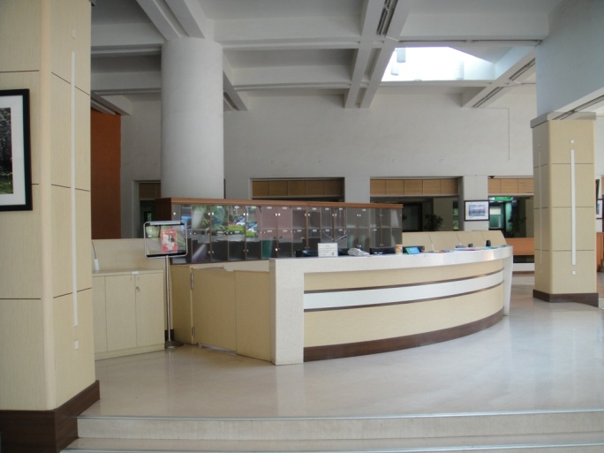
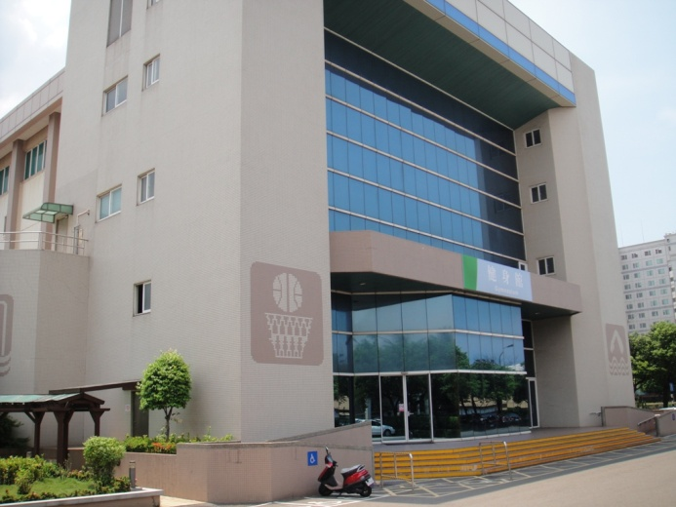
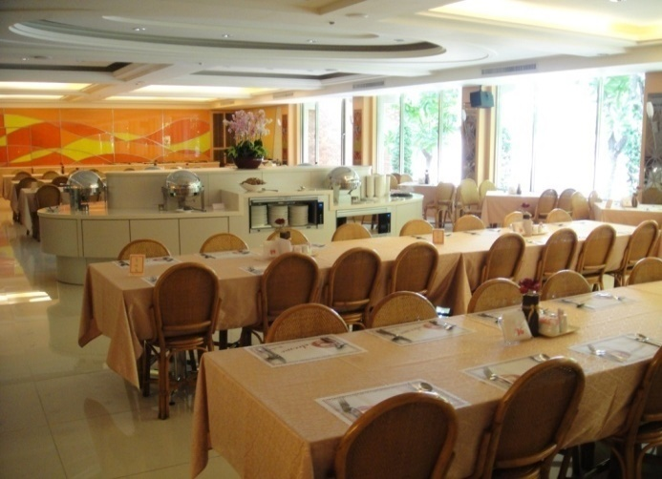
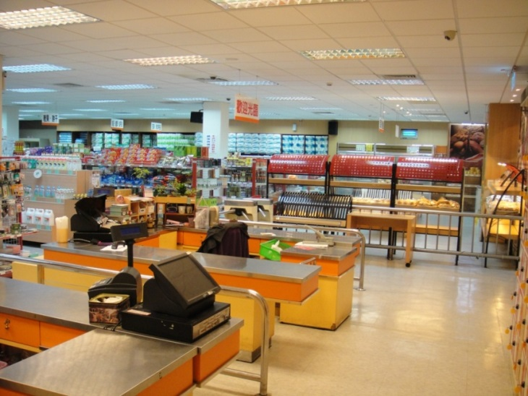
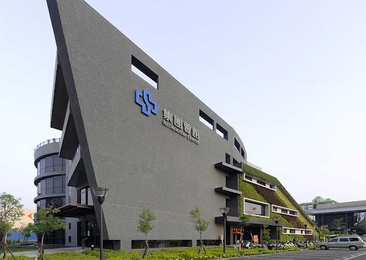
14樓單身宿舍
宿舍大廳
健身館
集團會館
餐廳
福利社

Slide 17
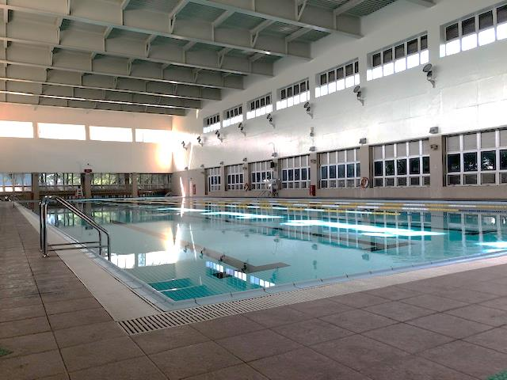
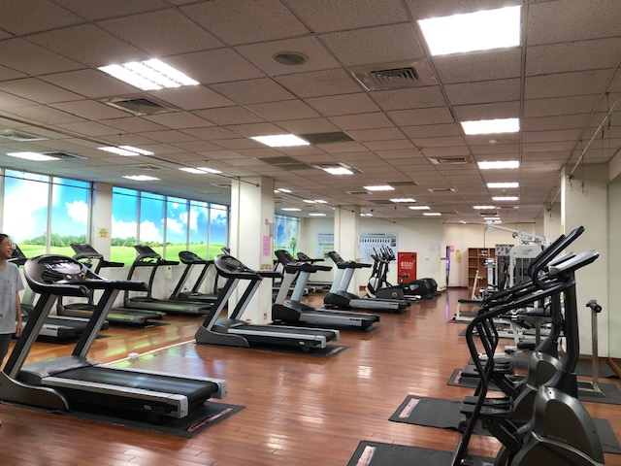
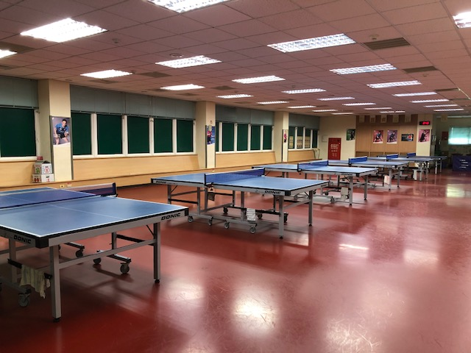
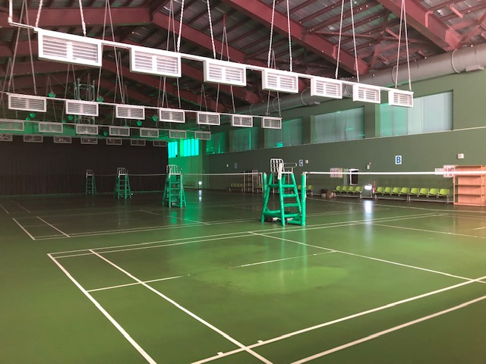
游泳池
健身房
桌球室
羽球場
排球場
籃球場

Slide 18
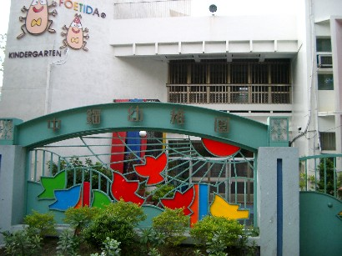
1
結婚補助
3,000元/對
4
年終摸彩
2
新生兒祝賀禮金
3,000元/人
5
附設幼兒園
3
子女教育獎助學金
500~9,500元
6
交通福利
22條線上下班交通車
7
持股信託
獎勵金：月提存總金額之20%
其他福利
彌陀
台南
路竹
屏東
左營
幼兒園

Slide 19
研習進修
優於法規之假別
自行進修學分費補助
與工作及業務發展具有關聯之進修課程。
每學分補助750元，每人至多補助40學分。
新進人員特別假，服務滿3個月即給予1日特休
婚假9日
外國語文訓練補助
訓練補助時數分為二類：英語類與日語及其他語文類，各類訓練補助時數上限均為一千小時。
產檢假8日
約2,600門線上課程 (另有空中英語教室、巨匠美日語數位學院學習平台)

Slide 20
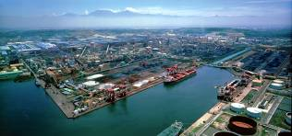
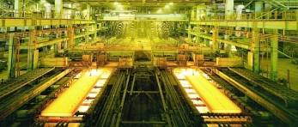
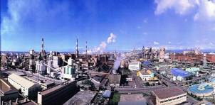
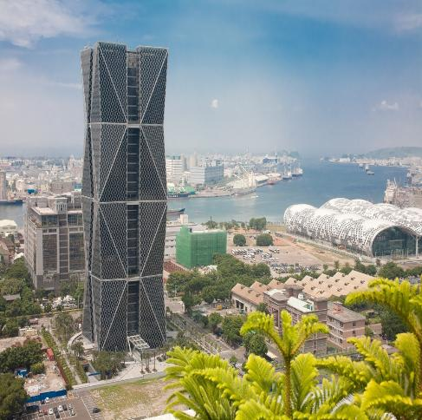
中鋼公司
歡迎您的加入

